Slide 1
第十章作业
第一题：简述水波的形成和传播
第二题：靠近水面高H的悬崖上放置一声音接收器，一鸣笛频率为 f 的船以速度v在水面上行至悬崖S处，接收器接受到的鸣笛频率为多少？

Slide 2
机械波

Slide 3
一、 基本要求
1、 掌握机械波产生条件和传播过程的特点
2 、掌握平面简谐波的波函数及各物理量
3、掌握由已知质点的振动状态得出平面谐波方程的基本方法
4、理解波的干涉现象及相干条件
5、理解驻波及其形成的条件，了解多普勒效应

Slide 4
二、 基本内容
1、机械波传播过程中的特点
（1）各质元在各自平衡位置附近振动，而不沿着波传播方向移动
（2）波动是指振动状态（相位波形）的传播
（3）沿波的传播方向，各质元的相位依次落后

Slide 5
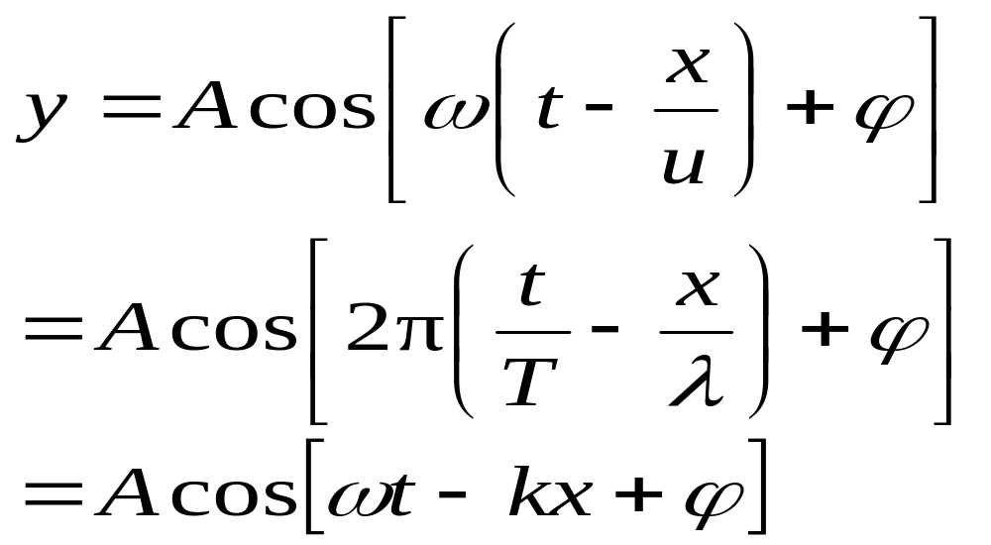
2、 波函数

Slide 6
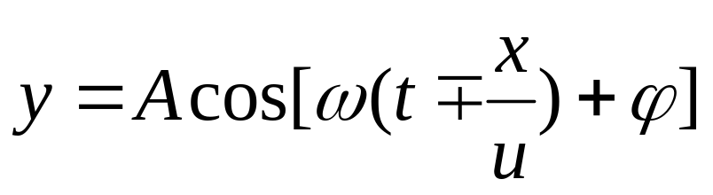
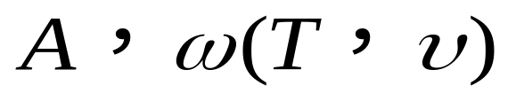

注1、 波函数中物理量的含义
讨论下列问题
（1）式中哪些量与波源有关？哪些量与介质有关？
波源（均匀介质无吸收）：
与介质有关：
（2）式中“＋”“－”如何确定
由波的传播方向和 ox 轴的正方向来确定。
当传播方向沿着 ox 轴正方向时，取“－” 号
当传播方向沿着 ox 轴负方向时，取“＋” 号

Slide 7




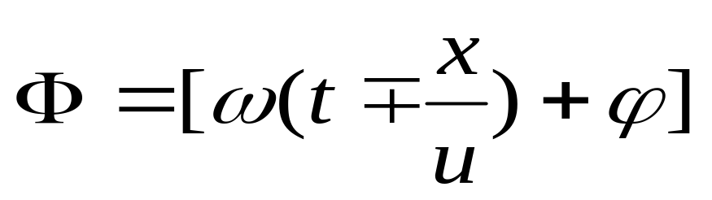


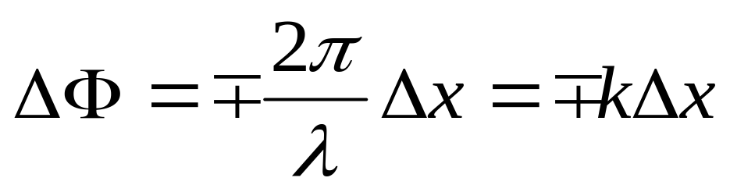
（3）式中 是否就是波源的初相？
不一定！是坐标原点（不一定是波源）处振动的初相，（ 时， 处的初相）
（4）任一时刻波线上 处的相位为多少？
（5）任一时刻，波线上位于 和 两点的相位差为多少？

Slide 8
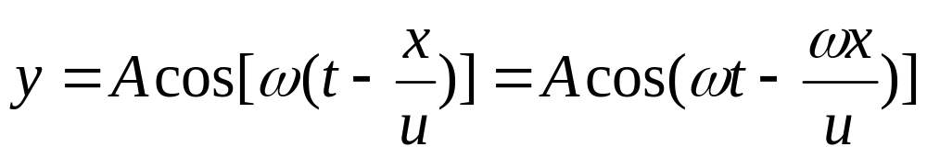

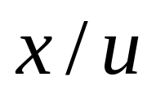
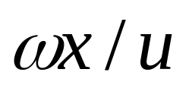
一平面简谐波的表达式为
其中 表示————————————；
表示————————————；
表示——————————————。
t时刻x处质点的振动位移
波从原点传播至x处时间
质点在x处比在原点处的振动滞后相位

Slide 9
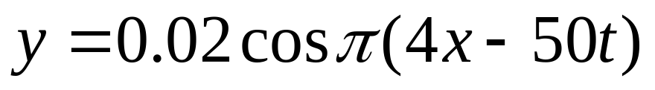
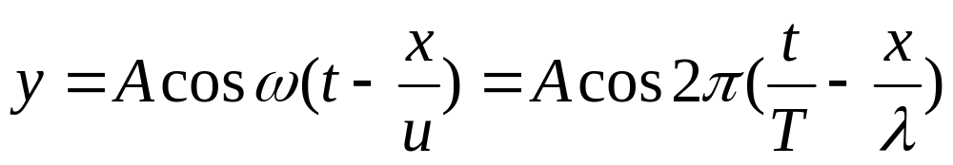
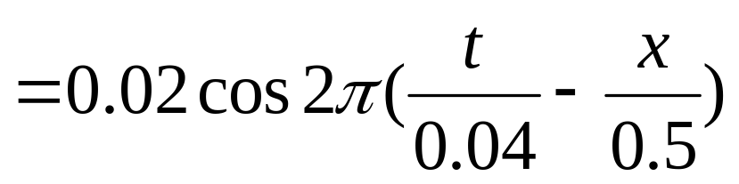
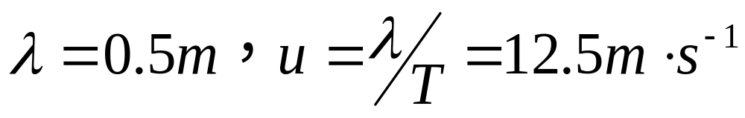
注2、波函数中物理量的确定
例1、波动方程 ,求波的振幅，波长，频率，周期和波速
解：用比较法求解
平面谐波的标准方程
故将已知方程化为
所以

Slide 10

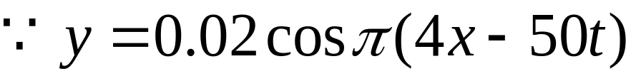
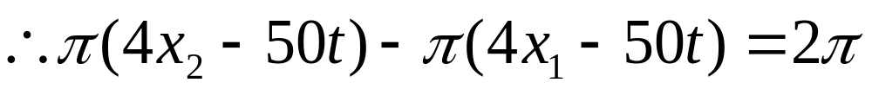
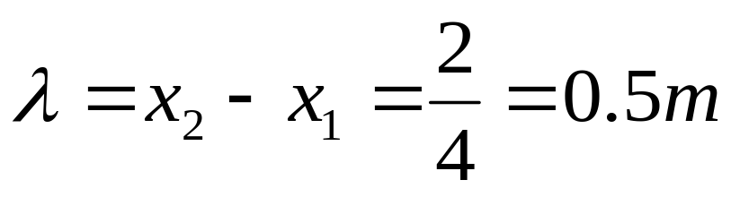




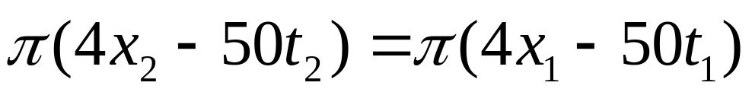
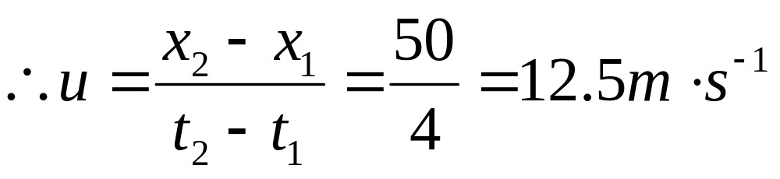
也可按各量的物理意义来求解
如波长是指同一时刻，同一波线上相位差为 的相邻两质点间的距离
又如波速是相位传播的速度,设 时刻 点的相位在 时刻传播到 点，则有

Slide 11
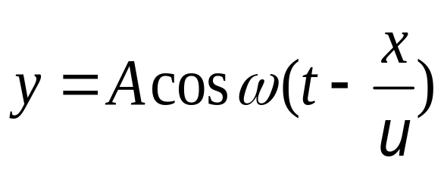
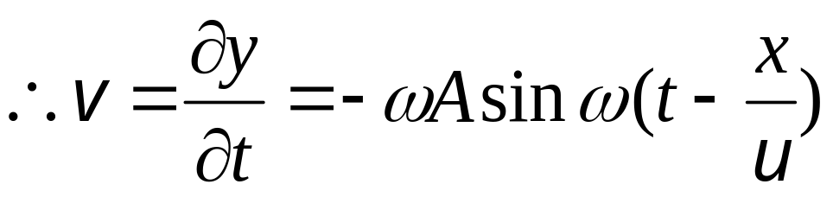
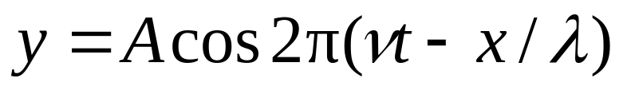
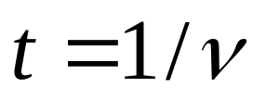

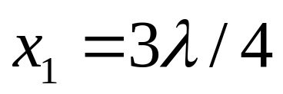
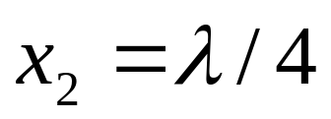
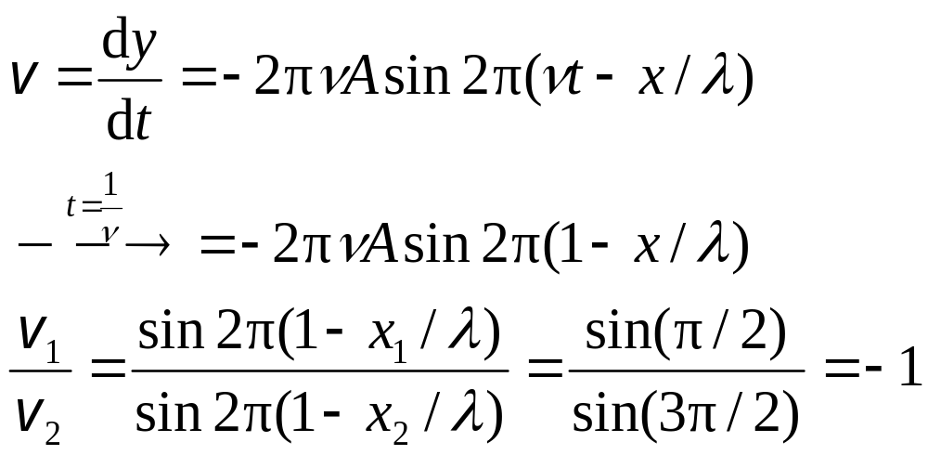
注3、由波函数确定速度和加速度
1 一平面简谐波的波动方程为
在 时刻，
与 两处质点速度之比是
(A) 1 (B) -1 (C) 3 (D) 1/3
解

Slide 12
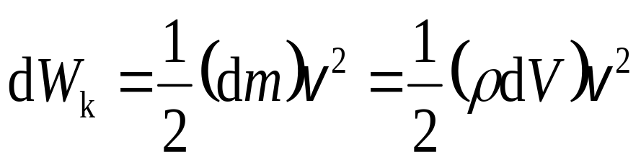
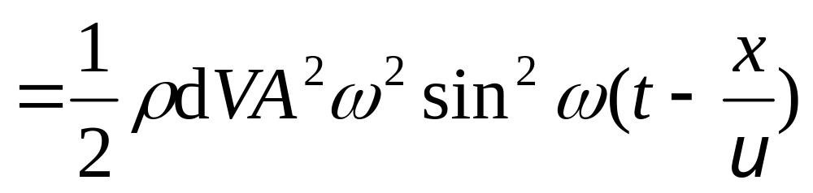
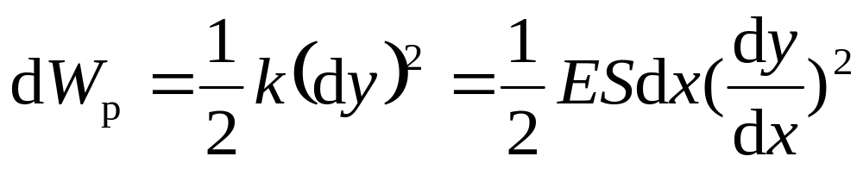
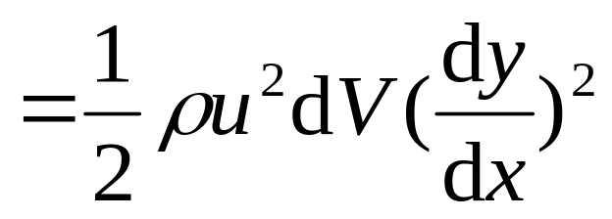
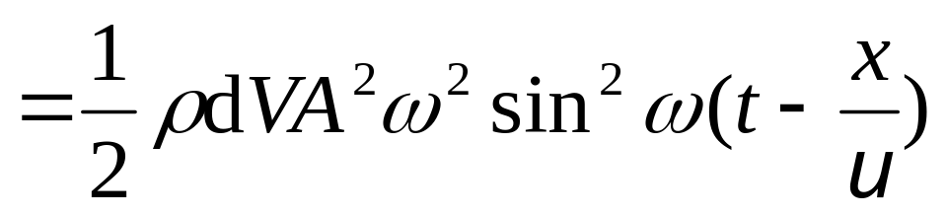
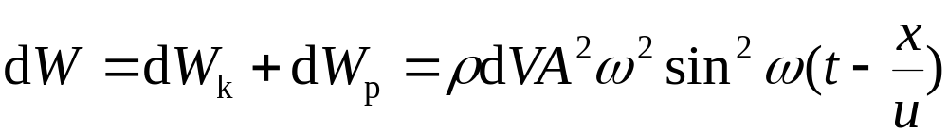
注4、由波函数确定质元动能和势能

Slide 13
4 一平面简谐机械波在弹性介质中传播,下述各结论哪个正确？
选择（ ）
D
(A)介质质元的振动动能增大时，其弹性势能减小，总机械能守恒.
(B)介质质元的振动动能和弹性势能都作周期性变化，但两者相位不相同.
(C)介质质元的振动动能和弹性势能的相位在任一时刻都相同，但两者数值不同.
(D)介质质元在其平衡位置处弹性势能最大.

Slide 14

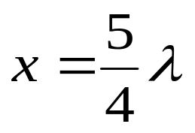

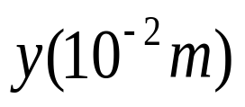
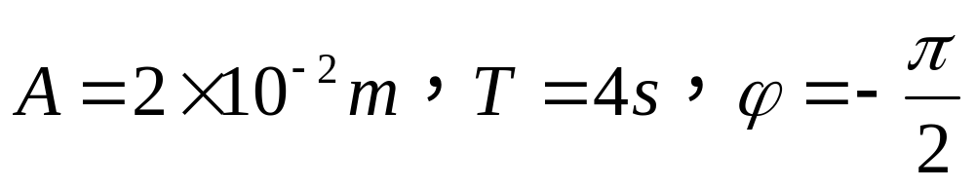




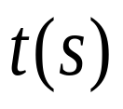
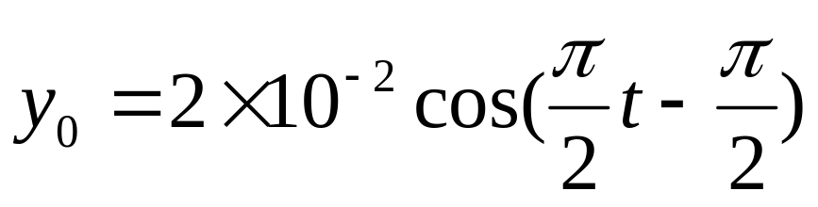

例2、 平面简谐波沿 ox 轴正向传播 已知坐标原点的振动曲线图，求（1） O点的振动方程；（2） 处的质点振动方程，（3） 时其波形曲线
解：这是已知某一点的振动（振动曲线）建立波动方程的问题
（1）由图知
（为什么？）
振动方程

Slide 15

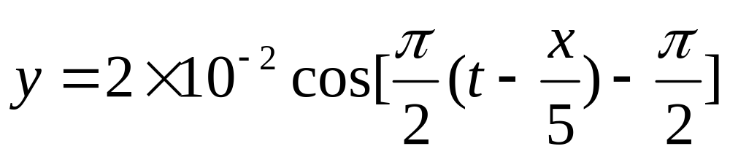
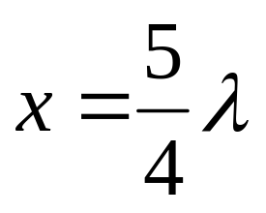
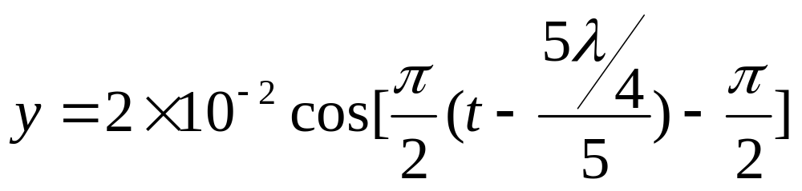




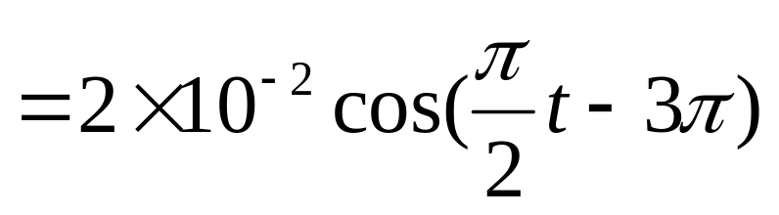

（2）由已知某点（坐标原点)的振动方程得波动方程
给定 ，得振动方程
其振动曲线图示（如何画出？）
（其它方法： 处比ｏ点的相位落后多少？从而可直接写成该点的振动方程）

Slide 16
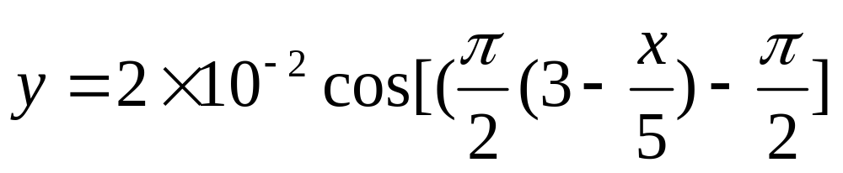
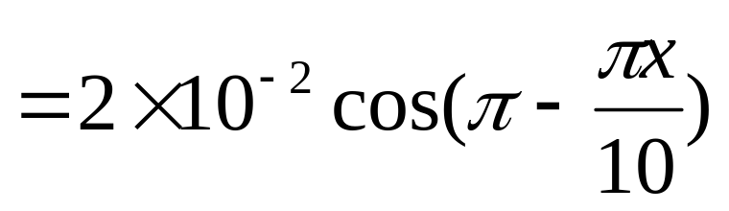

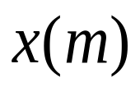



（3）给定时间 得波形方程
波形曲线如图所示
讨论：
如果已知的是某一点的振动图形而不是原点，该如何计算？

Slide 17
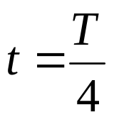







例3 、一平面简谐波向 ox 轴 负向传播，已知其 时的 波形曲线，设波速为 ，振幅为Ａ，波长为 ，求
（1）波动方程
（2）距o点为 处质点的振动方程
（3）距o点为 处质点在 时的振动速度
解：（1）找出波线上某一点的振动方程，由此建立波动方程

Slide 18
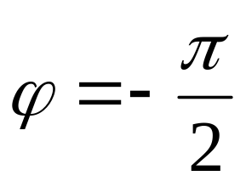
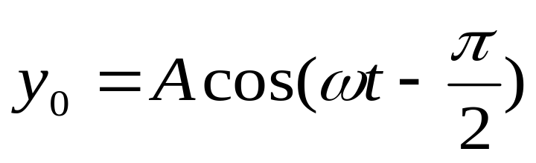
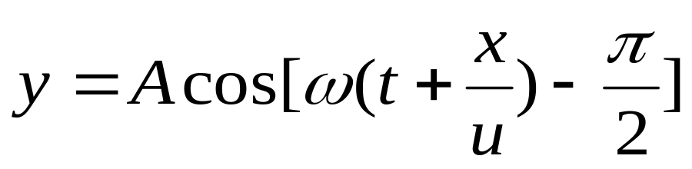

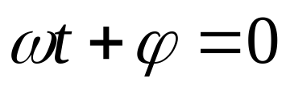
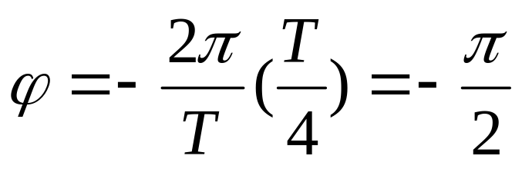
将曲线转换成 时的波形图，从而确定ｏ点的初相位
所以o点的振动方程
波动方程
其它方法讨论：不移动曲线，确定 时,ｏ点的相位
即为ｏ点的 初 位 相
则

Slide 19
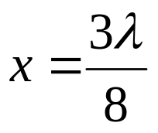
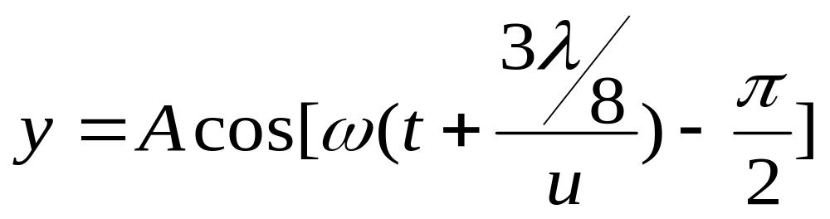




（２）将 代入得该点振动方程
（３）首先将 代入，得该点振动方程
再得振动速度

Slide 20



以 代入得
或由 求得各
质点的振动速度表达
式，再将
代入得上结果

Slide 21






9 如果入射波是 ， 在 处反射后形成驻波，反射点为波节，设反射后波的强度不变，则反射波的方程式为______________________，在 处质点合振动的振幅等于______.
END

Slide 22







波节

Slide 23




A
A′
A

Slide 24





5、一平面简谐波沿x轴正向向一反射面入射，如图所示，入射波的振幅振幅为A,周期为T,波长为λ，t = 0时刻，在原点o处的质元由平衡位置向位移为正的方向运动。入射波在界面处发生全反射，反射波的振幅等于入射波的振幅。试 求：
（1）入射波的波动方程；
（2）反射波的波动方程；
（3）驻波的波动方程，
并标出波节、波腹的位置。

Slide 25


解：（1）入射波的波动方程
先找出入射波在O点的振动方程：
得入射波的波动方程：

Slide 26



（2）反射波的波动方程
方法一：入射波在P点反射，考虑到半波损失，则得到反射波在P点的振动方程为：

Slide 27





因此，反射波的波动方程为：
方法二：直接写出反射波在原点的相位比O点振动相位落后

Slide 28






反射波在原点的振动方程为
得到相同结果！
（3）驻波的波动方程，并标出波节、波腹的位置
叠加形成驻波

Slide 29








所以波腹位置
波节位置

Slide 30

6、一频率为1kHz的声源以v_{s}＝34m/s的速率向右运动。在声源的右方有一反射面，该反射面以v₁＝68m/s的速率向左运动。设空气中的声速u＝340m/s。试求：
（1）声源所发射的声波在空气中的波长；
（2）每秒内到达反射面的波数；
（3）反射波在空气中的波长。
解：在声源的右侧，声源向着观察者运动，静止的观察者接收到的频率为：

Slide 31



因而在声源右侧空气中的波长（波速除以相对于空气静止的观察者测到的频率）
同理,在声源的左侧，声源远离观察者运动，静止的观察者接收到的频率为：
则在声源左侧空气中的波长为：

Slide 32



（2）每秒内到达反射面的波数为反射面接收到的频率。在这种情况下，波源与接收者都运动，且相互接近，故每秒内到达反射面的波数为：
（3）反射波在空气中的频率为：
反射波在空气中的波长为：

